Slide 1


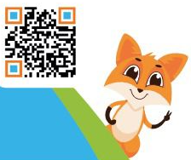
APPRENEZ EN FAMILLE
UN GESTE QUI SAUVE
Atelier gratuit - Mardi 20 janvier 2026 - 16h30 à 17h15
Inscriptions sur le site de Maison Familya
Au programme :
Identifier une urgence vitale et alerter efficacement les secours
Pratiquer le bon geste de secours en cas d’étouffement
Utiliser le matériel d’une trousse de secours d’urgence familiale
Retrouvez nos ateliers à domicile et devenez une famille de sauveteurs !
🕒 Durée : 3h – Programme complet comprenant notamment :
Étouffement enfant & nourrisson, Arrêt cardiorespiratoire, Brûlures, plaies, traumatismes et des exercices pratiques …

